Slide 1
Renasce dados
Enquete com empreendimento turísticos para avaliar os impactos da enchete de maio de 2024 no iRio Grande do Sul

Slide 2
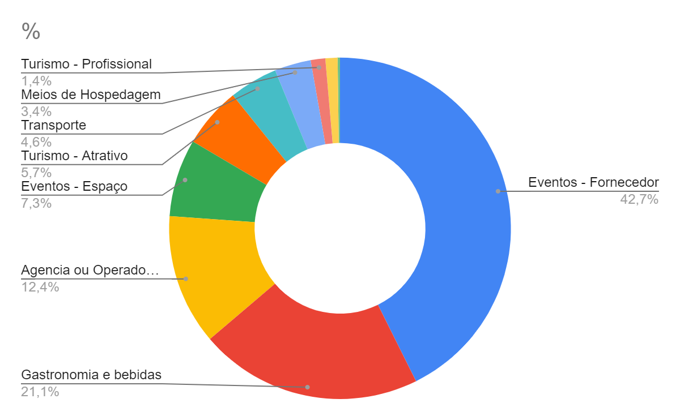
Amostra
A pesquisa contou com 436 respondentes, retratando especialmente o setor de eventos.

Slide 3
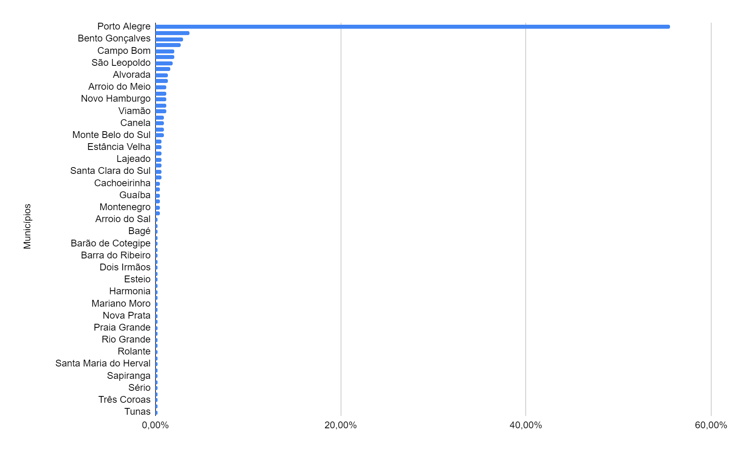
Amostra
Houve representantes de 65 municípios, embora o mais bem representado seja Porto Alegre

Slide 4
Amostra
Segmento principal | Colaboradores | Empresas | Colaborador por empreendimento
Eventos - Espaço | 2312 | 32 | 72,3
Eventos - Fornecedor | 1875 | 186 | 10,1
Transporte | 1203 | 20 | 60,2
Gastronomia e bebidas | 727 | 92 | 7,9
Meios de Hospedagem | 398 | 15 | 26,5
Agencia ou Operadora de Turismo | 285 | 54 | 5,3
Turismo - Profissional | 94 | 6 | 15,7
Turismo - Atrativo | 86 | 25 | 3,4
Turismo - Comércio | 9 | 5 | 1,8
Total geral | 6989 | 435 | 22,6

Slide 5
Grau de prejuízo
73% dos respondentes afirmaram não possui seguro

Slide 6
Grau de prejuízo por segmento
Embora a maioria reporte prejuízos, os empreendimentos ligados a atrativos turísticos foram os mais gravemente atingidos, seguidos de transporte.
Em questão aberta, muitos referiram-se ao cenário de incerteza e ao impacto futuro causado pelo choque de demanda devido ao fechamento dos acessos ao Estado.

Slide 7
Estimativa do prejuízo

Slide 8
Áreas de impacto

Slide 9
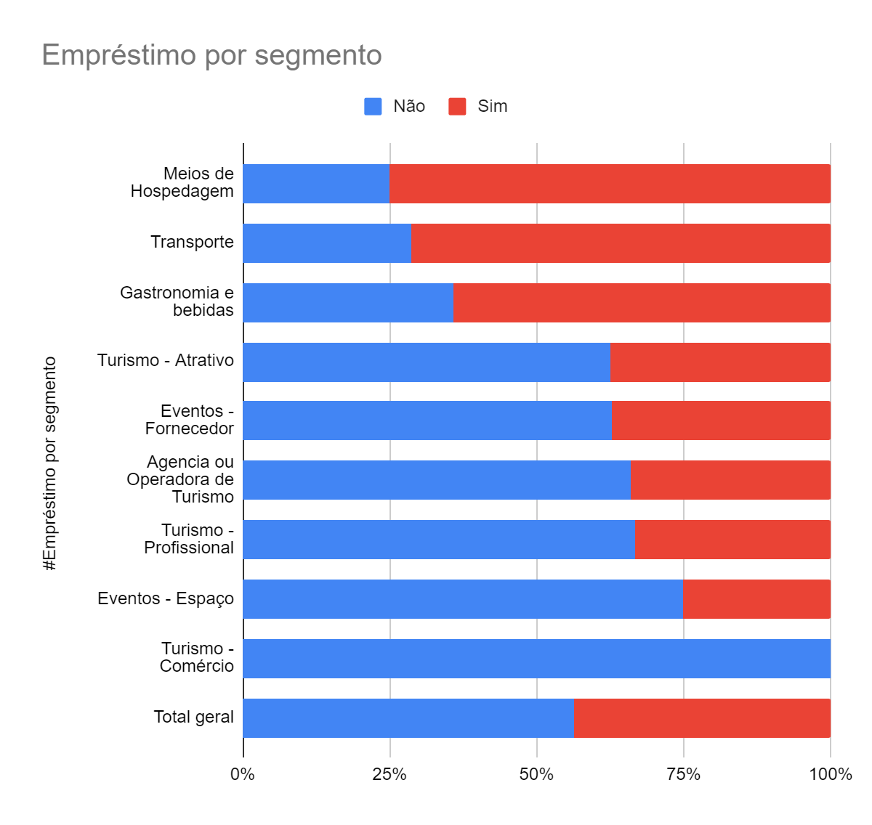
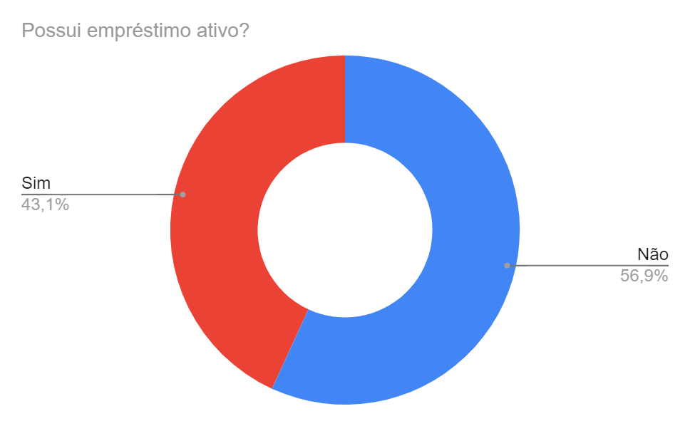
Empréstimos
Há diferença do nível de endividamento entre os segmentos do turismo.

Slide 10
Razão do empréstimo

Slide 11
Quanto recurso seria necessário
Segmento principal | Total | Média por empresa
Eventos - Fornecedor | R$ 59.800.035,09 | R$ 529.203,85
Gastronomia e bebidas | R$ 17.344.000,00 | R$ 289.066,67
Meios de Hospedagem | R$ 11.490.000,00 | R$ 1.436.250,00
Transporte | R$ 10.875.010,00 | R$ 776.786,43
Eventos - Espaço | R$ 2.136.500,00 | R$ 145.464,29
Agencia ou Operadora de Turismo | R$ 1.568.550,00 | R$ 50.598,39
Turismo - Atrativo | R$ 770.000,00 | R$ 59.230,77
Turismo - Profissional | R$ 412.500,00 | R$ 103.125,00
Turismo - Comércio | R$ 160.000,00 | R$ 80.000,00
Total | R$ 104.556.595,09 | R$ 459.717,67

